Slide 1
第十二讲 小波变换

Slide 2
第一讲：小波简介
小波起源
金字塔分解
多尺度分析
小波与滤波器组
小波算法
图像的小波分解
图像的小波域基本特性
隐马尔科夫模型

Slide 3
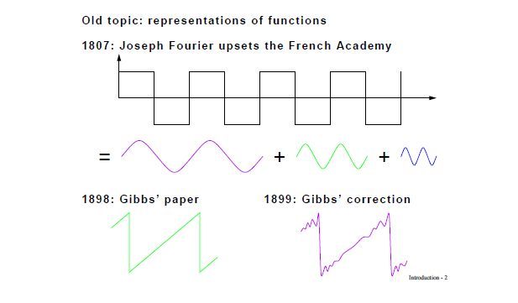
小波起源
傅立叶早在1807年就写成关于热传导的基本论文《热的传播》，向巴黎科学院呈交，但经拉格朗日、拉普拉斯和勒让德审阅后被科学院拒绝，1811年又提交了经修改的论文，该文获科学院大奖，却未正式发表。傅立叶在论文中推导出著名的热传导方程 ，并在求解该方程时发现解函数可以由三角函数构成的级数形式表示，从而提出任一函数都可以展成三角函数的无穷级数。傅立叶级数（即三角级数）、傅立叶分析等理论均由此创始。

Slide 4
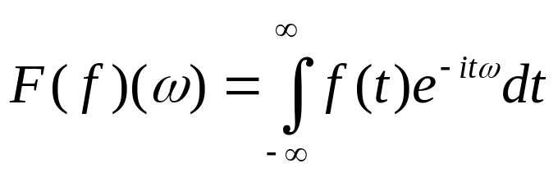
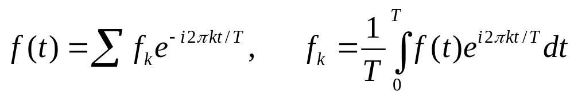
小波起源
Fourier 变换（级数）
  Fourier分析的优点：能够准确地知道信号中某个特定频率的含量；得到信号的某个频率分量的过程就是分析（Analysis），对各个频率成分处理之后，用调和信号重建信号的过程称为合成。

Slide 5
小波起源（续）
  Fourier 分析的弱点：Fourier分析是一种整体分析，信号的任何局部的变动将导致所有频谱的变化；而且，从频谱上看不出这种变化来自于何处，比如，一首音乐，改动某个部分的乐谱，从Fourier分析中看不到改动的位置。
  人们的期望：研究信号局部的频率成分：时频分析，即研究信号的在时刻t，频率为ω成分的含量，也就是说，给定一个信号s(t)，我们希望得到一个二元函数：F(t,ω),该函数数值就是表示信号s(t)在时间t，频率为ω分量的值。
  一般来说：不可能

Slide 6
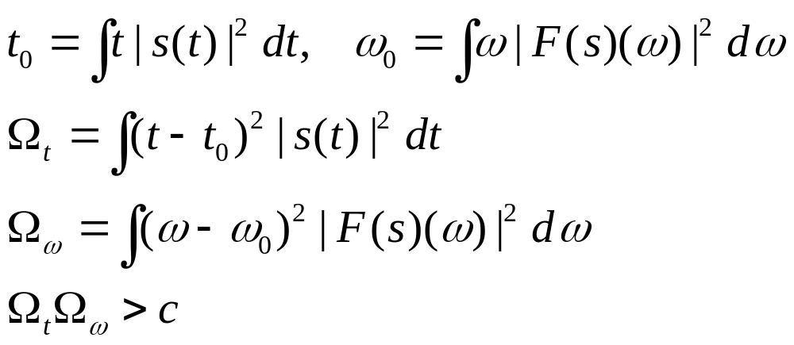
小波起源（续）
测不准原理
  给定信号s(t),

Slide 7
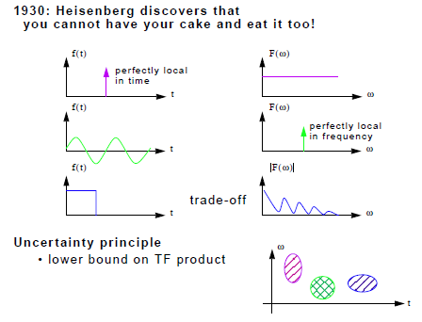

Slide 8

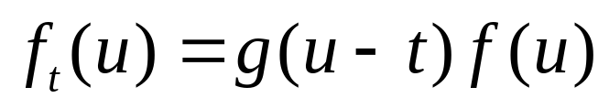
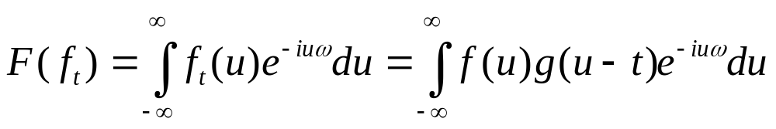
小波起源（续）
短时（加窗）Fourier变换
  为了分析信号在某个时刻的频率成分，引入了短时Fourier变换：
  函数g(u)称为窗函数：
  局部信号获取：
  局部信号分析：

Slide 9
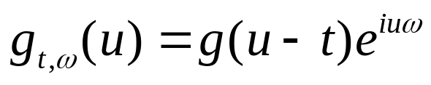
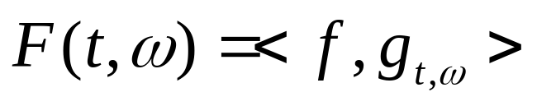
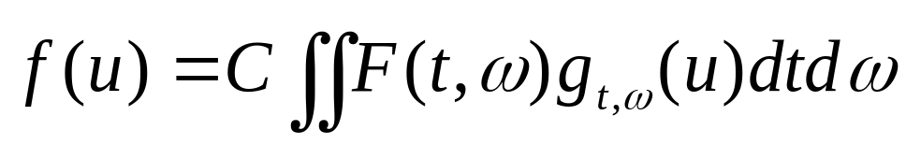
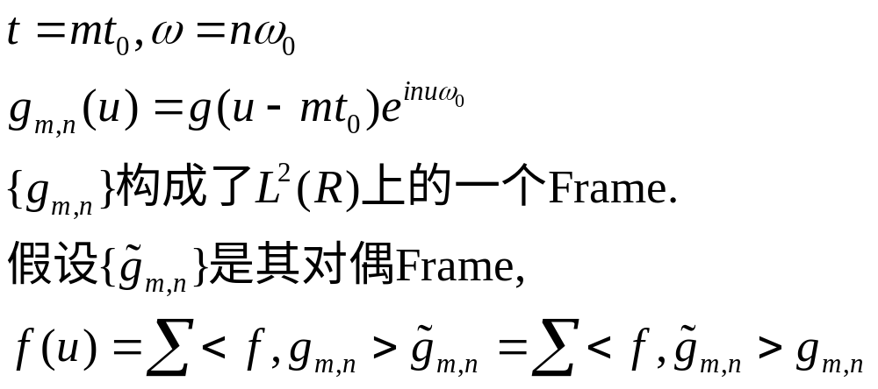
小波起源（续）
定义：
短时Fourier变换：
逆变换：
离散算法：

Slide 10
小波起源（续）
短时Fourier变换的优点：
  能够分析信号的局部频谱
短时Fourier变换的缺点：
  窗口函数一旦确定，窗口的宽度不再变化，对于非平稳信号来说，不能适应，我们需要在信号变化比较快的地方用较小的窗口，避免信号叠加，同时在信号变化缓慢的地方用大的窗口，避免计算的重复。

Slide 11
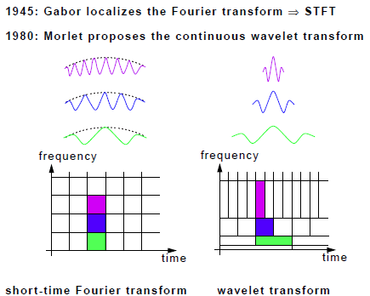

Slide 12
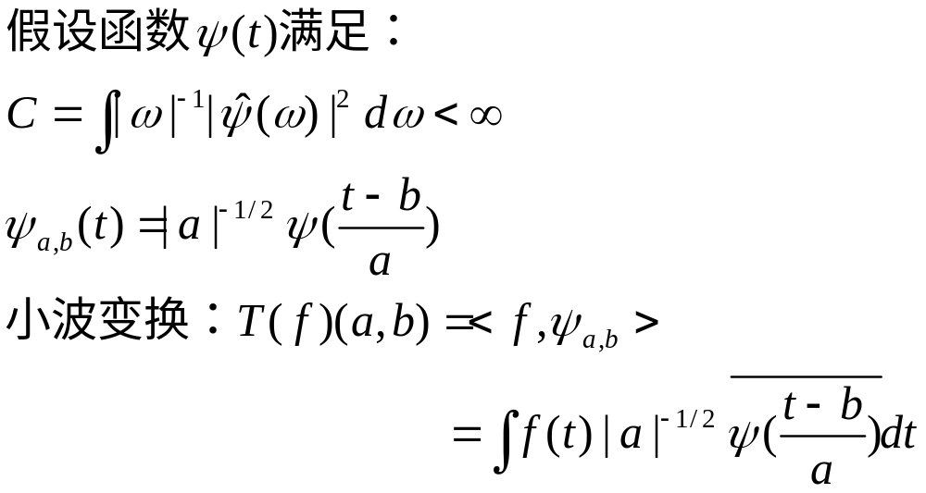
小波起源（续）
小波变换

Slide 13
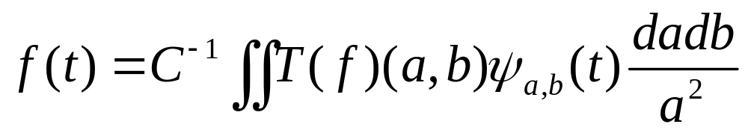
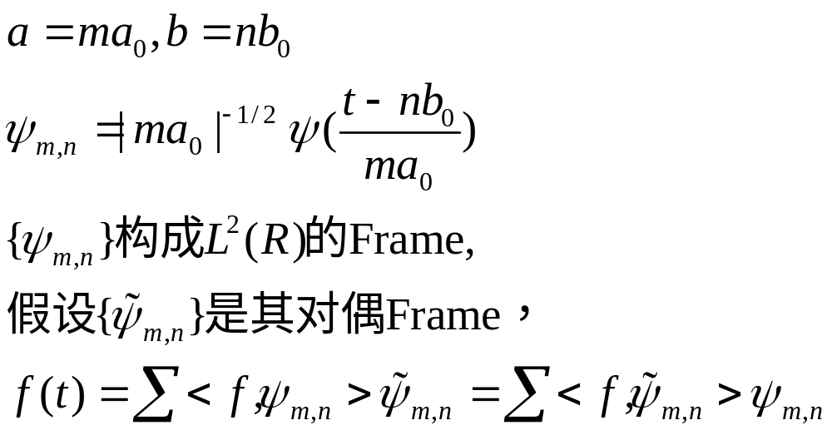
小波起源（续）
小波逆变换：
离散化：

Slide 14
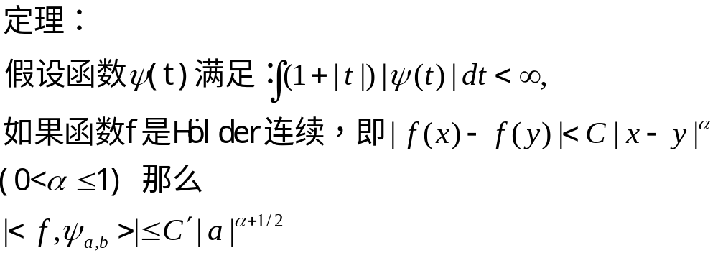
小波起源（续）
连续小波变换的初步特点：
  窗口可变：不同的a对应不同的宽度
  奇异检测：

Slide 15
小波起源（续）
连续小波变换弱点：
  没有快速算法
  选择合适的小波函数比较困难
  和传统的信号处理缺乏联系

Slide 16
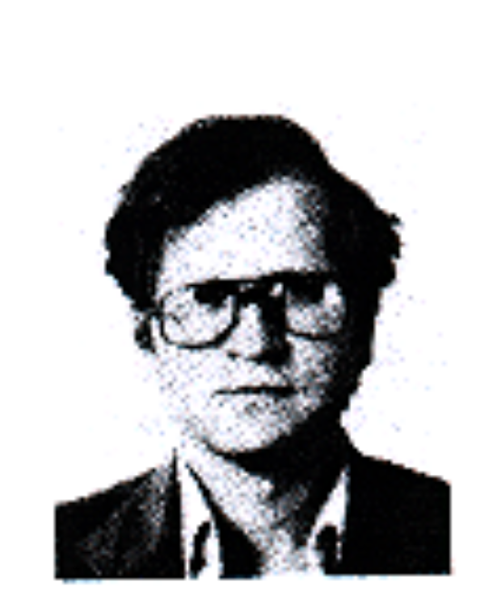
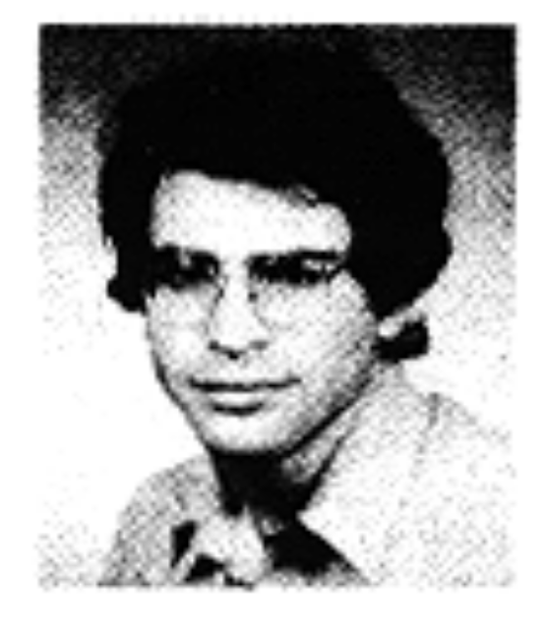
Before MRA
Burt, Adelson, The Laplacian pyramid as a compact image code, 1983 ，IEEE TRANSACTIONS ON COMMUNICATIONS （引用5397次）

Slide 17
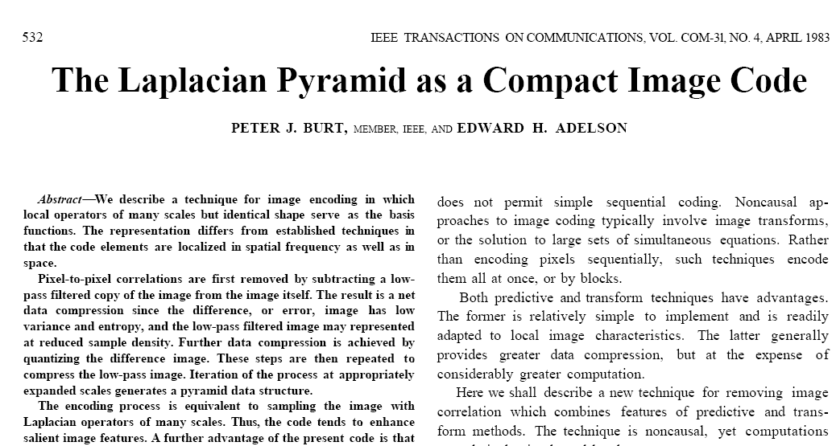

Slide 18
Before MRA
Groosman, Morlet, Decomposition of Hardy functions into square integrable wavelets of constant shape, SIAM J. Math. Anal., 1984 (2313) .

Slide 19
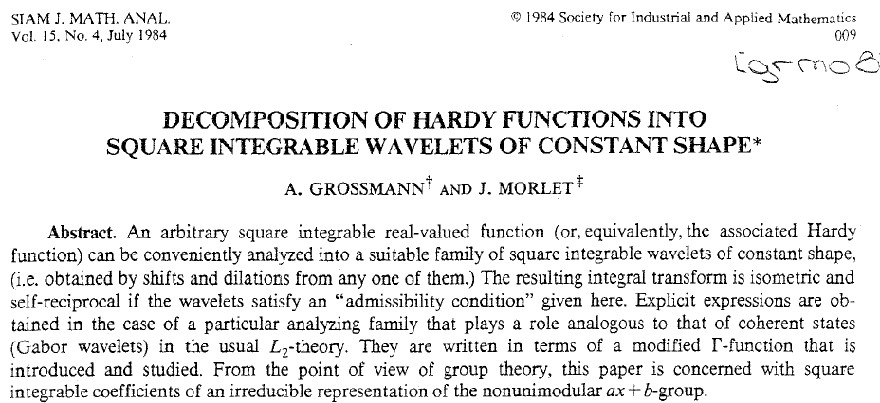

Slide 20
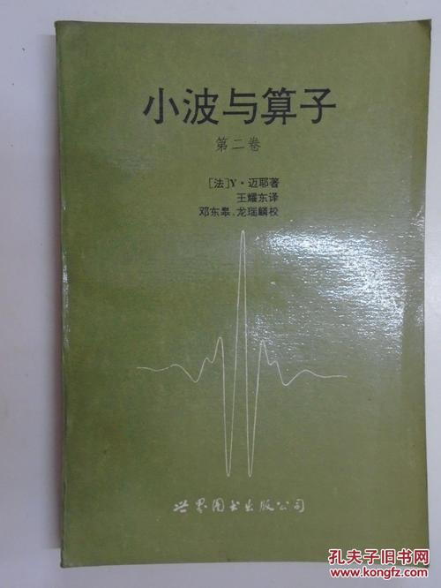

Before MRA
Yves Meyer
  Meyer wavelet, 1986, (Ondelettes et opérateurs 小波与算子,译本)

Slide 21
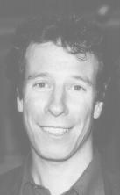
1987, S. Mallat, and Y. Meyer
Professor of
Applied Mathematics, Ecole Polytechnique
（巴黎综合理工学院）,
Centre de Mathématiques Appliquées Professor
at the Courant Institute of Mathematical Science
New York University
He graduated from Ecole Polytechnique, Paris, in
1984 and from Ecole Nationale Superieure des
Telecommunications(国立高等电信学院,), Paris, in 1985.
He receivedthe Ph.D. degree in electrical engineering from
the University of Pennsylvania, Philadelphia.
PA, m 1988.

Slide 22
Two papers
A theory for multiresolution signal decomposition : the wavelet representation, IEEE Transaction on Pattern Analysis and Machine Intelligence, vol. 11, p. 674-693, July 1989. (引用18697次）
Multiresolution approximation and wavelet orthonormal bases of L2, Transaction of the American Mathematical Society, vol. 315, p. 69-87, Sept. 1989 （引用2928次）

Slide 23
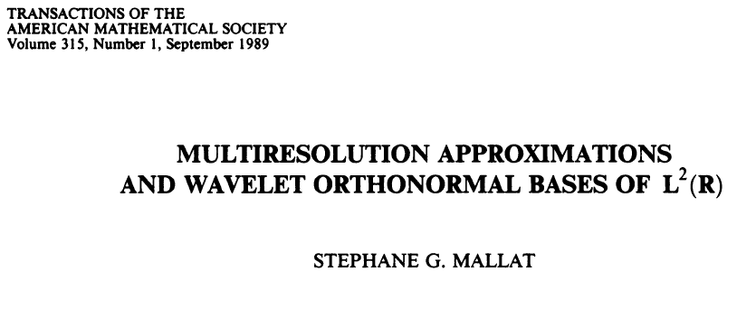

Slide 24
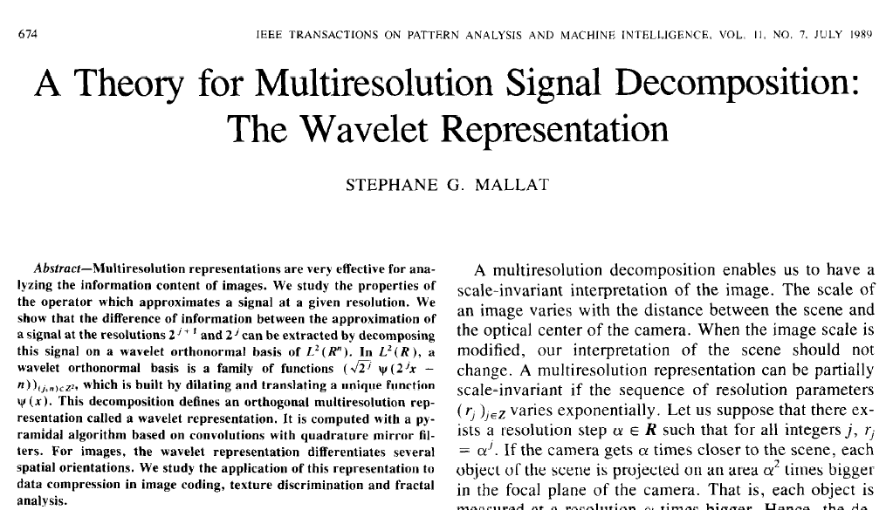

Slide 25
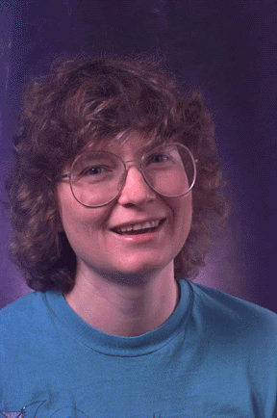
Ingrid Daubechies
Ingrid DAUBECHIES
Orthonormal bases of compactly supported wavelets, Comm. Pure & Appl. Math., 41 (7), pp. 909-996, 1988
1980 Ph.D. in Theoretical Physics; Vrije Universiteit Brussel
Member of the American Academy of Arts and Sciences (elected 1993)
National Academy of Sciences (elected 1998)
Royal Netherlands Academy of Arts and Sciences (Foreign member; elected 1999)
American Philosophical Society (elected 2003)
London Mathematical Society (Honorary Member; elected 2007)
Acad´emie des Sciences, Paris, France (Foreign Member; elected 2009)

Slide 26
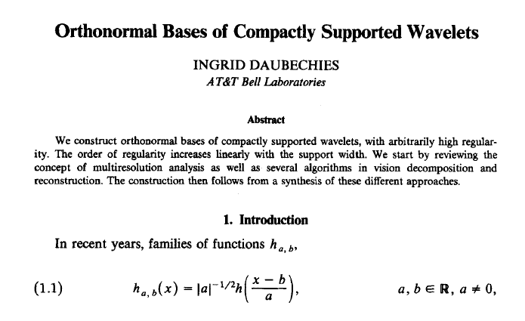

Slide 27
Image Pyramids
HCI/ComS 575X: Computational Perception
Iowa State University
Copyright © Alexander Stoytchev

Slide 28
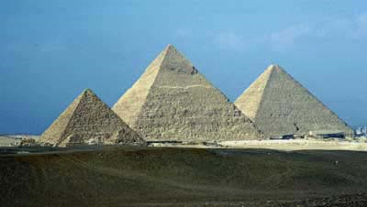
Image Pyramids?

Slide 29


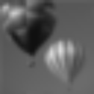
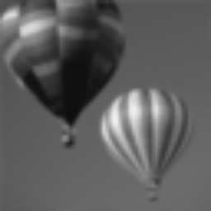
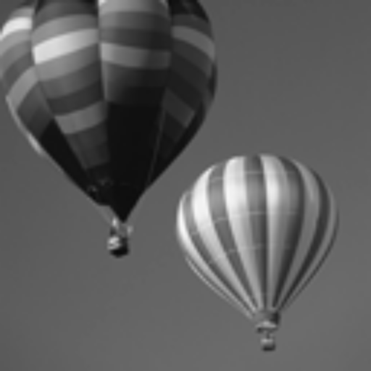
图像金字塔结构
低分辨率
高分辨率
[www.wisdom.weizmann.ac.il/~mblank/CVfall04/handouts/lec4.ppt ]

Slide 30
快速模板匹配
search
search
search
search
其他用处:
- 运动分析
- 图像压缩
- ……
[www.wisdom.weizmann.ac.il/~mblank/CVfall04/handouts/lec4.ppt ]

Slide 31
Dropping Pixels v.s.
Smoothing and then dropping Pixels

Slide 32
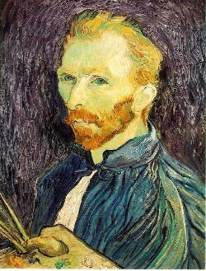
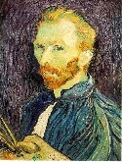

Why does this look so bad?
1/2
1/4 (2x zoom)
1/8 (4x zoom)
[From Alexei Efros’ lecture on Sampling and Pyramids]

Slide 33



Subsampling with Gaussian pre-filtering
Gaussian 1/2
G 1/4
G 1/8
Solution: filter the image, then subsample
  Filter size should double for each ½ size reduction.
[From Alexei Efros’ lecture on Sampling and Pyramids]

Slide 34
Gaussian pre-filtering
G 1/8
G 1/4
Gaussian 1/2
Solution: filter the image, then subsample
  Filter size should double for each ½ size reduction.
[From Alexei Efros’ lecture on Sampling and Pyramids]

Slide 35





高斯金字塔
低分辨率
高分辨率
[www.wisdom.weizmann.ac.il/~mblank/CVfall04/handouts/lec4.ppt ]

Slide 36



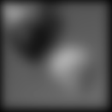

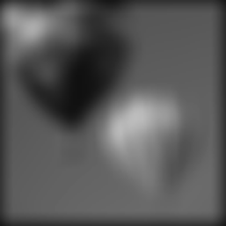


高斯金字塔
低分辨率
blur
down-sample
blur
down-sample
down-sample
blur
down-sample
blur
高分辨率
[www.wisdom.weizmann.ac.il/~mblank/CVfall04/handouts/lec4.ppt ]

Slide 37
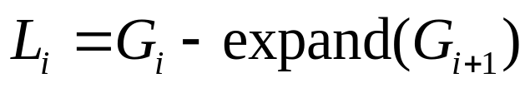
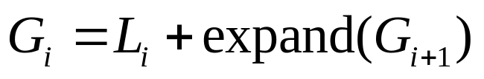








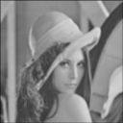
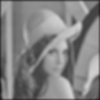




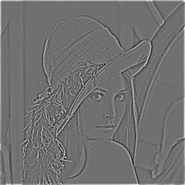
拉普拉斯金字塔
高斯金字塔
拉普拉斯金字塔
expand
-
=
expand
-
=
expand
-
=

Slide 38
多尺度分析
1986年秋天，S. Mallat 正在跟Y. Meyer 读书，此前，Meyer构造了一组基，即Meyer小波，同时，Mallat对图像分析比较感兴趣，而且，图像在多个尺度上的信息利用在当时已经很广泛（典型的如Laplace金字塔编码），Mallat创造性地将二者结合，提出了多尺度分析，一方面，有助于进一步研究小波的性质，同时，建立了小波变换和信号处理的桥梁。

Slide 39
多尺度分析（续）
Daubechies在《Ten Lectures on Wavelets》写道：
“The history of the formulation of multiresolution analysis is a beautiful example of applications stimulating theoretical development”
S. Mallat的两篇经典：
  Multiresolution approximation and wavelets, Trans. Amer. Math. Soc., 1989, 315, 69-88
  A theory for multiresolution signal decomposition: the wavelet representation, IEEE Trans. PAMI, 1989, 11, 674-693.

Slide 40
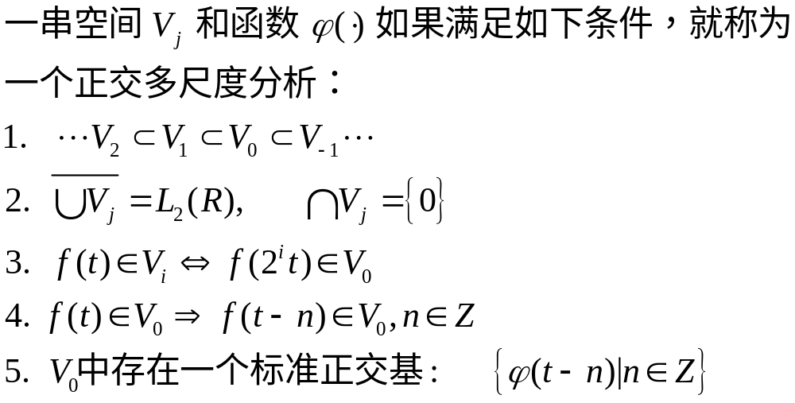
多尺度分析（续）

Slide 41
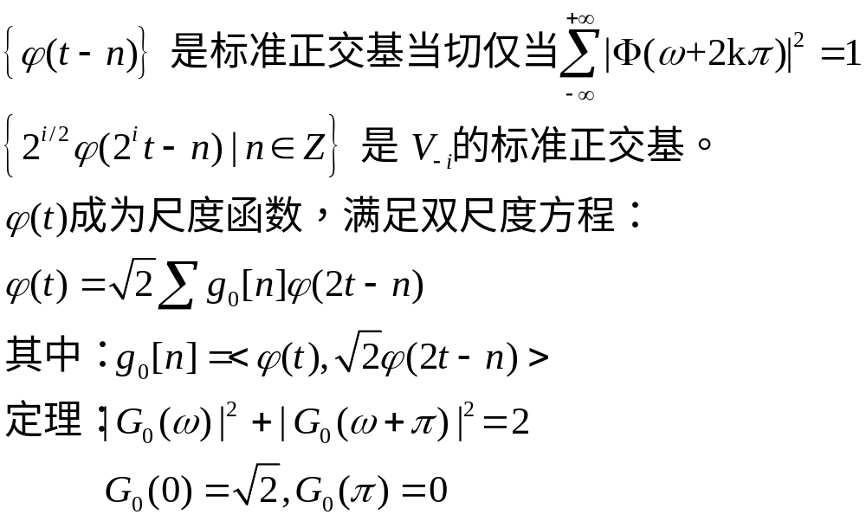
多尺度分析（续）
多尺度分析的有关结果：

Slide 42
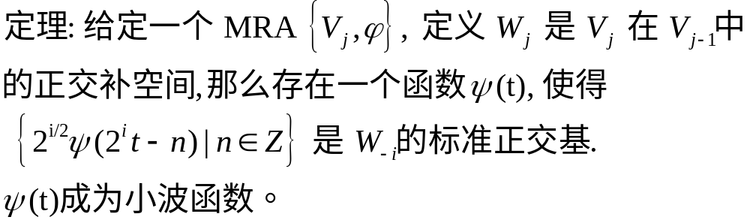
多尺度分析（续）
多尺度分析的有关结果（续）：
Wj 可以理解为拉普拉斯金子塔

Slide 43
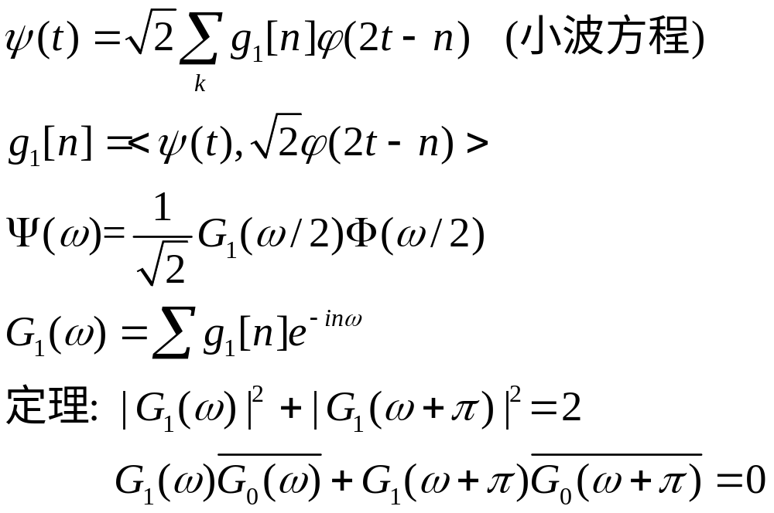
多尺度分析（续）
多尺度分析的有关结果（续）：

Slide 44
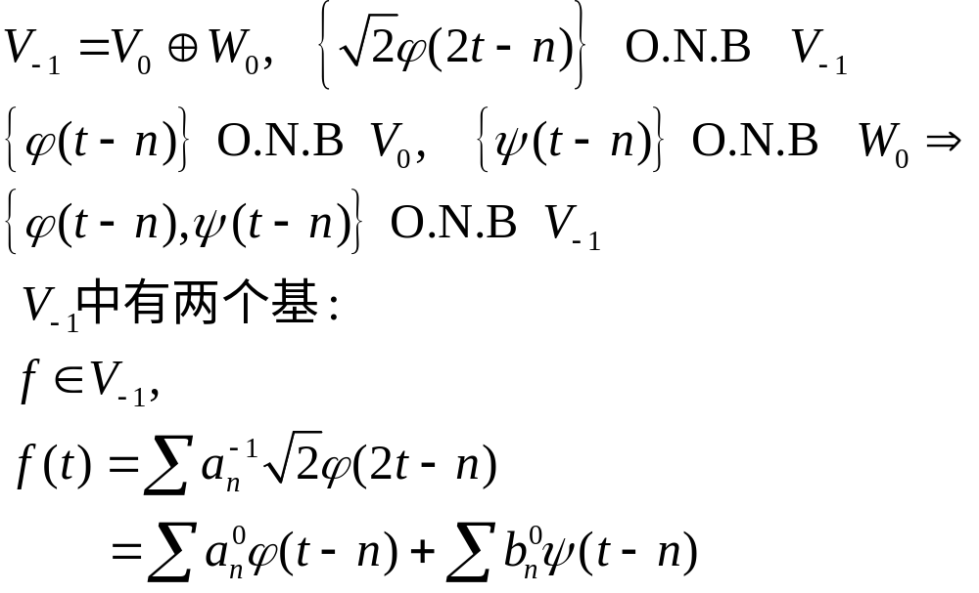
多尺度分析（续）
多尺度分析的有关结果（续）

Slide 45
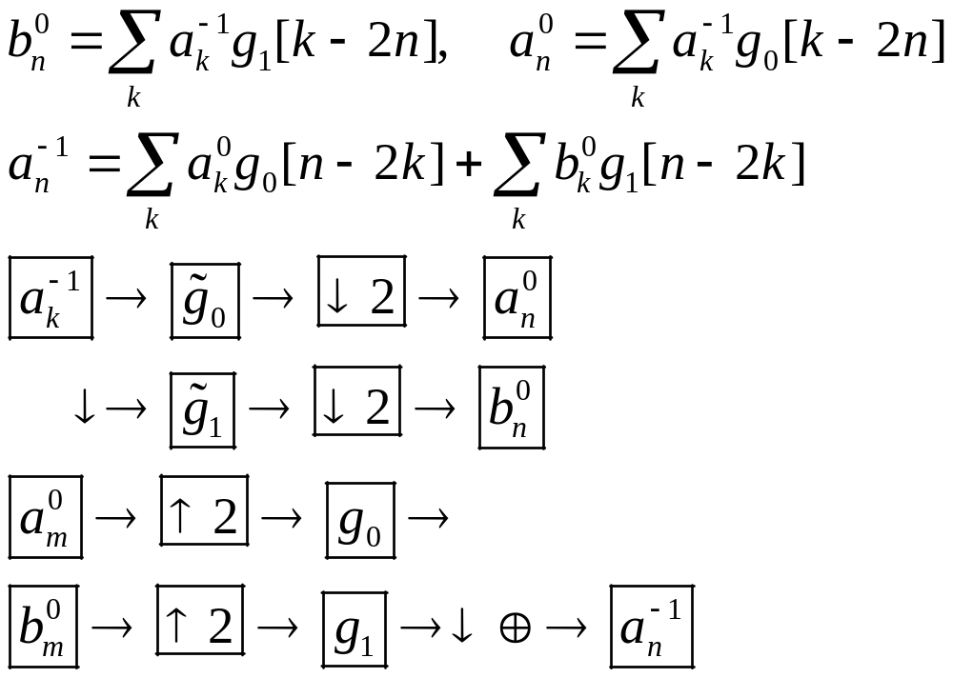
多尺度分析（续）
多尺度分析的有关结果（续）

Slide 46

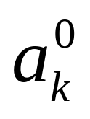
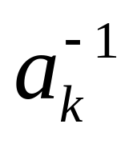

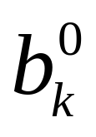
summary
W₀
V₀
V₋₁
V₋₁
2
2
g₀
2
2
g₁
analysis
synthesis

Slide 47
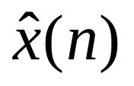
滤波器组
y₀(n)
v₀
u₀(n)
H₀
2
2
F₀
X(n)
v₁
u₁(n)
y₁(n)
H₁
2
2
F₁

Slide 48
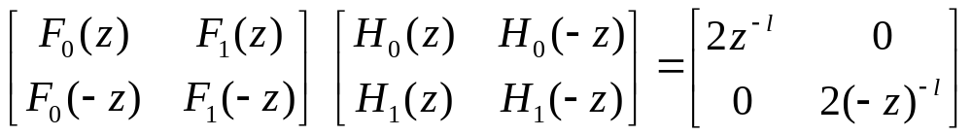
滤波器组
定理：
  完全重建条件（输入与输出只差平移）：
  F₀(z)H₀(z)+F₁(z)H₁(z)=2z^{-L}
  F₀(z)H₀(-z)+F₁(z)H₁(-z)=0

Slide 49
滤波器组
等价形势
2
v₀(n)
Hp
X(n)
z⁻¹
2
v₁(n)
v₀(n)
Fp-type 2
2
z⁻¹
v₁(n)
2

Slide 50


滤波器组
其中：

Slide 51

滤波器组
定理：
    如果：
    完全重建条件
      Fp(z)Hp(z)=I or z^{-L}I
    Hp 是第一型, Fp 第二型。

Slide 52


滤波器组
正交滤波器组构造：
一般情况

Slide 53

滤波器组
Daubechies 小波

Slide 54

小波与滤波器组的关系
二者等价

Slide 55
2
v₀(n)
Hp
X(n)
z⁻¹
2
v₁(n)
v₀(n)
Fp-type 2
2
z⁻¹
v₁(n)
2

Slide 56
Some examples
Haar system
Meyer system

Slide 57


Slide 58


Slide 59


Slide 60


Slide 61


Slide 62


Slide 63


Slide 64


Slide 65


Slide 66


Slide 67


Slide 68
Daubechies 正交小波滤波器
[Lo_D,Hi_D,Lo_R,Hi_R] = wfilters('wname')
[F1,F2] = wfilters('wname','type')
[Ld Hd]=wfilters('db2')
Ld = -0.1294 0.2241 0.8365 0.4830
Hd = -0.4830 0.8365 -0.2241 -0.1294
[Ld Hd]=wfilters('db4')
Ld = -0.0106 0.0329 0.0308 -0.1870 -0.0280 6309 0.7148 0.2304
Hd = -0.2304 0.7148 -0.6309 -0.0280 0.1870 0.0308 -0.0329 -0.0106

Slide 69


examples

Slide 70
program
% Compute coefficients of approximation.
z = wconv1(y, Ld, 'valid');
a = z(first:2:last);
% Compute coefficients of detail.
z = wconv1(y, Hd, 'valid');
d = z(first:2:last);
%% from DWT.m

Slide 71
examples
t=0:pi/200:3*pi;
y=sin(t)+0.3*rand(size(t));
[ca cd] = dwt(y, ‘db2’, ‘mode’, ‘sym’);
[ca cd] = dwt(y, ‘db20’, ‘mode’, ‘sym’);

Slide 72
小波分解算法（一维）：
Mallat 算法
LP
LP
HP
s
HP

Slide 73
小波包（Wavelet Packet）
LP
LP
LP
HP
s
HP
LP
HP
HP

Slide 74
图像的小波分解
H（对列）
2(对列）
hh
H（对行）
2(对行）
图像
G（对列）
2(对列）
hg
图像
H（对列）
2(对列）
gh
G（对行）
2(对行）
G（对列）
2(对列）
gg

Slide 75





图像的小波分解例子：一次分解

Slide 76


图像的小波分解例子：金字塔分解
Original
128, 129, 125, 64, 65, …
Transform Coeff.
4123, -12.4, -96.7, 4.5, …

Slide 77


图像重构
2(对列）
（对列）
2(对行）
（对行）
2(对列）
（对列）
2(对列）
（对列）
2(对行）
（对行）
2(对列）
（对列）

Slide 78
图像分解中的边界处理
  对于图像来说，尺寸一般都不大，滤波器作用到图像的边界上时，需要用到边界之外的数据，如果给出这些未知的数据就是边界处理问题。
  常用方法：
    补零：将未知数据补成零，这样会产生人造边缘；
    周期化：将图像当作一个周期信号在一个周期内的数据，然后按照周期的方法得到未知数据；适合于数值计算，同样产生人造边缘；

Slide 79
图像分解中的边界处理
常用方法（续）
  对称化处理：就是以边界为中心，边界外的数据和边界内的数据形成中心对称。这是最常用的方法，尤其是当滤波器是对称的时候，能够在保持数据量为一半的情况下，保证数据的完整性；
  多项式外插法：将边界部分看作是多项式的一部分，外插得到相应的数据。该方法对Daubechies正交小波有效，但较为复杂，不太常用。

Slide 80
图像在小波域一般特性
能量聚集性
数据较小
接近0
数据较大

Slide 81
图像在小波域一般特性
局部性和边缘检测性
数据局部相关
存在边缘的
地方数值大

Slide 82
图像在小波域一般特性
解相关性
强相关数据
变成弱相关

Slide 83
图像在小波域一般特性
多分辨率性
第三次分解
第二次分解
第一次分解

Slide 84
图像在小波域一般特性
聚类性
边缘具有
连续性

Slide 85
图像在小波域一般特性
保持性
尺度间数据
分布的规律相似

Slide 86
图像在小波域一般特性
尺度间呈指数退化
同一位置处数
据指数退化

Slide 87
图像在小波域一般特性
方向性
水平方
向边缘
竖直方
向边缘

Slide 88

图像分解中的边界处理
补零
人为边缘

Slide 89

图像分解中的边界处理
周期化
人为边缘

Slide 90

图像分解中的边界处理
对称化
人为边缘很弱

Slide 91






图像小波域简单统计特性

Slide 92






图像小波域简单统计特性

Slide 93



图像小波域简单统计特性
1. 广义高斯模型
2. Laplace:
3. 广义Laplace:

Slide 94

图像小波域简单统计特性
v=1.2
σ=0.1

Slide 95

图像小波域简单统计特性
v=1,σ=0.2

Slide 96

图像小波域简单统计特性
4. 高斯混合模型

Slide 97

图像小波域简单统计特性
高斯混合模型
p1=0.8;p2=0.2
σ 1=0.2;σ2=2;
μ=0

Slide 98

隐马尔可夫树模型
小波域图像数据的两个规律：
  小波系数分布曲线：长尾尖峰
    混合高斯模型：
p_{S}(1)
f_{W|S}(w|1)
p_{S}(2)
f_{W|S}(w|2)
f_{W} (w)
S
W

Slide 99


同一子带内保持性：

Slide 100


树结构+隐相关

Slide 101




HMT (Hidden Markov Model)
（Crouse & Nowak ）
小波域树结构：
状态变量树结构：
状态空间: (1，2，…, K)
模型：计算出联合分布：

Slide 102







记号
节点：
父节点：
子节点：

Slide 103


Slide 104


两个假设：
高斯混合模型
分解假设：
即：根节点状态与其他节点状态独立；在父节点状态已知的时候，节点之间的状态互相独立；在节点状态已知的情况下，节点取值彼此独立。

Slide 105


Slide 106



模型参数：
根节点状态：
状态转移矩阵：
分布参数：

Slide 107

模型训练算法：Upward-Downward
要计算出
一维HMM隐马尔可夫模型的forward-backward 算法（EM算法）的自然推广
两个过程：E (expectation)过程=upward和M（maximization) =downward过程

Slide 108


算法引入的记号：
中间变量：
基本公式：

Slide 109

Upward过程：给定状态变量初始值

Slide 110

Downward过程：给定概率

Slide 111

模型参数计算

Slide 112
九参数模型
HMT计算量太大：512x512需要一个小时
有没有必要每个像素点都要用不同的参数？
对于有些应用有没有必要这么精确？
有没有更简单的算法？
对于图像的更多先验知识能够加以利用？

Slide 113

模型化简：

Slide 114


模型化简
尺度间指数衰减性：
通用状态转移矩阵：

Slide 115

通用参数：

